Slide 1

操作系统
第四章 文件管理
主讲教师：张志超 授课班级：2019NIIT
2021-2022 第1学期

Slide 2
文件管理
01
02
03
04
05
基本概念
共享与保护
系统实现
磁盘结构
磁盘调度算法

Slide 3
操作系统 | 第四章 文件管理
01
02
03
04
05
基本概念
共享与保护
系统实现
磁盘结构
磁盘调度算法

Slide 4
01 基本概念
02 共享与保护
03 系统实现
04 磁盘结构
05 磁盘调度算法
文件和文件系统
文件
是以计算机硬盘为载体存储在计算机上的信息的集合
是具有符号名，由字节序列构成的数据项的集合
在系统运行时，计算机以进程为基本单位进行资源的调度和分配；在用户进行输入、输出过程中，以文件为基本单位
文件系统
是操作系统中管理持久性数据的子系统
负责组织、存储、检索、读写和访问数据
文件，是文件系统的基本数据单位

Slide 5
01 基本概念
02 共享与保护
03 系统实现
04 磁盘结构
05 磁盘调度算法
文件系统的功能
01
分配文件磁盘空间
管理文件块（位置和顺序）
管理空闲空间（位置）
分配算法（策略）
02
管理文件集合
定位：文件及其内容
命名：通过名字查找文件
文件系统结构：文件组织方式
03
数据可靠和安全
可靠：持久保存文件；避免系统崩溃，媒体错误，攻击等
安全：多层次保护数据安全

Slide 6
01 基本概念
02 共享与保护
03 系统实现
04 磁盘结构
05 磁盘调度算法
文件的属性
名称：文件名称唯一，以容易读取的形式保存。
标识符：标识文件系统内文件的唯一标签，通常为数字，是对用户不可读的一种内部名称
类型：被支持不同类型的文件系统所使用
位置：指向设备和设备上文件的指针
大小：文件当前大小（字节、字、块），也可包含文件允许的最大值
保护：对文件进行保护的访问控制信息（可读、可写、可执行）
时间、日期和用户标识：文件创建、上次修改和上次访问的相关信息，用于保护、安全和跟踪文件的使用。

Slide 7
01 基本概念
02 共享与保护
03 系统实现
04 磁盘结构
05 磁盘调度算法
文件的基本操作
创建：①找到物理空间；②在目录中创建条目，记录文件的名称、位置及信息
写文件：参数（文件名称，要写入的内容），系统为该文件维护一个写位置的指针，一旦发生写操作，更新写指针
读文件：参数（文件名称，要读入的内存位置），系统维护一个读位置指针，一旦发生读操作，更新度指针
通常，一个进程只对一个文件进行读或写，因此系统为每个进程维护一个当前位置指针，读写使用同一指针，节省系统空间，降低系统复杂度

Slide 8
01 基本概念
02 共享与保护
03 系统实现
04 磁盘结构
05 磁盘调度算法
文件的基本操作
文件重定位（寻址）：按某条件搜索目录，将当前文件位置设定为给定值。不会读或写文件
删除文件：从目录中找到要删除文件的目录项，置为空项，并回收该文件所占的存储空间
截断文件：允许文件所有属性保持不变，并删除文件内容，即将其长度设为0，并释放其空间
以上6项基本操作可以组合执行其他文件操作
如复制，创建新文件→从旧文件读出→写入新文件

Slide 9
01 基本概念
02 共享与保护
03 系统实现
04 磁盘结构
05 磁盘调度算法
文件的打开与关闭
open--read--close
首次使用文件时，系统调用open，将指明文件的属性（包括文件在外存上的物理位置）从外存拷贝到内存的打开文件信息表的表目中；
打开文件信息表由操作系统维护，当用户需要对文件进行操作时，通过该表指定文件，省略了搜索的环节
当文件不再使用时，进程关闭文件，系统从打开文件信息表中删除该条目
如果open请求得到允许，进程就可以打开文件，通常返回一个指针指向打开文件表中的一个条目，通过该指针进行IO操作。

Slide 10
01 基本概念
02 共享与保护
03 系统实现
04 磁盘结构
05 磁盘调度算法
打开文件的相关信息
文件指针：系统跟踪上次读写位置作为当前文件位置指针，这种指针对打开文件的某个进程是唯一的，因此必须与磁盘文件属性分开保存。
文件打开计数：因为多个进程可能同时打开相同文件，所以系统在删除打开文件条目之前，必须等待最后一个进程关闭文件。
文件磁盘位置：绝大多数文件操作都要求系统修改文件数据，该信息保存在内存中，以免每个操作都从磁盘中读取
访问权限：每个进程打开文件都需要有一个访问模式（创建、只读、读写、添加等）。该信息保存在进程的打开文件表中，以便操作系统能允许或拒绝之后的IO请求

Slide 11
01 基本概念
02 共享与保护
03 系统实现
04 磁盘结构
05 磁盘调度算法
文件的结构
文件的逻辑结构是从用户观点出发看到的文件的组织性质
文件的物理结构是从实现的观点出发，又称为文件的存储结构，是指文件在外存上的存储形式
文件的逻辑结构与存储介质无关，但文件的物理结构与存储介质的特性有很大关系
文件系统中的基本操作单位是数据块
数据块是逻辑存储单元，而扇区是物理存储单元
getc(),putc()每次只访问1字节的数据，也需要缓存目标数据4096字节

Slide 12
01 基本概念
02 共享与保护
03 系统实现
04 磁盘结构
05 磁盘调度算法
无结构文件（流式文件）
最简单的文件组织形式
将数据按顺序组织成记录并累积保存，是有序相关信息项的集合
对无结构文件的的访问只能通过穷举搜索的方式
适用于字符流的操作，源程序文件、目标代码文件等

Slide 13
01 基本概念
02 共享与保护
03 系统实现
04 磁盘结构
05 磁盘调度算法
顺序文件
文件中的记录一个接一个的顺序排列，记录通常是定长的，可以顺序存储或者以链表的形式存储，在访问时需要顺序搜索文件
串结构，记录之间的顺序与关键字无关。通常由时间决定
顺序结构，指文件中所有记录按关键字顺序排列
对记录进行批量操作时，对顺序文件的效率是所有逻辑文件中最高的。
只有顺序文件才能存储在磁带上
顺序文件对查找、修改增加或删除单个记录的操作比较困难

Slide 14
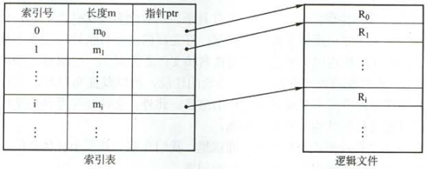
01 基本概念
02 共享与保护
03 系统实现
04 磁盘结构
05 磁盘调度算法
索引文件
变长记录文件只能顺序查找，系统开销较大
建立一张索引表以加快检索速度，通过索引可以极大的提高访问速度
索引表本身是定长记录的顺序文件

Slide 15
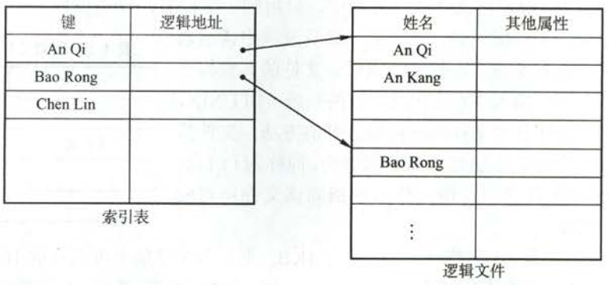
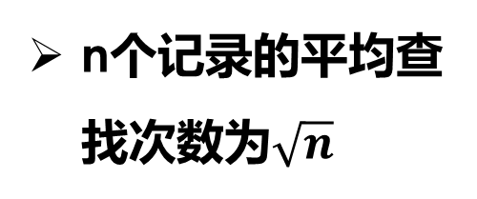
01 基本概念
02 共享与保护
03 系统实现
04 磁盘结构
05 磁盘调度算法
索引顺序文件
索引和顺序两种模式的结合
将顺序文件中的所有记录分为若干组，为顺序文件建立一张索引表
在索引表中为每组中的第一个记录建立一个索引项，其中含有记录的关键字和指向该记录的指针
n个记录的平均查找次数为$\sqrt{n}$

Slide 16
01 基本概念
02 共享与保护
03 系统实现
04 磁盘结构
05 磁盘调度算法
直接文件或散列文件
给定记录的键值或通过Hash函数转换的键值直接决定记录的物理地址
不同于顺序文件或索引文件，没有顺序的特性
存取速度很高，但应注意冲突问题

Slide 17
01 基本概念
02 共享与保护
03 系统实现
04 磁盘结构
05 磁盘调度算法
目录
文件“外部”的逻辑结构问题，多个文件间在逻辑上是如何组织的
从用户角度看，目录在用户需要的文件名和文件之间提供一种映射，目录管理要实现“按名存取”
共享系统中，目录还需要提供用于控制文件访问的信息
需要提高对目录的检索速度
允许文件重名
通过树形结构来解决和实现上述问题

Slide 18
01 基本概念
02 共享与保护
03 系统实现
04 磁盘结构
05 磁盘调度算法
文件控制块（FCB）
FCB是用来存放控制文件需要的各种信息的数据结构，以实现“按名存取”
FCB的有序集合称为文件目录，一个FCB是一个文件目录项
包括一下信息
基本信息：文件名、物理位置、逻辑结构、物理结构等
存取控制信息：存取权限等
引用信息：文件建立时间、修改时间等

Slide 19
01 基本概念
02 共享与保护
03 系统实现
04 磁盘结构
05 磁盘调度算法
索引结点
检索目录文件过程中，只用文件名，当找到目录项时，才需要从目录项中读除该文件的物理地址
检索目录时，文件的其他描述信息不会用到，也不需要调入内存
UNIX
文件名和文件描述分离
文件描述单独形成一个称为索引结点的数据结构
文件目录中的每一个目录项仅由文件名和指向该文件所对应的索引结点的指针构成

Slide 20
01 基本概念
02 共享与保护
03 系统实现
04 磁盘结构
05 磁盘调度算法
索引结点
实例
假设一个FCB的大小是64字节，盘块大小是1KB
则每一个盘块可以存放16个FCB
UNIX中，一个目录项仅占16字节，其中14字节是文件名，2字节是索引结点指针
这样，一个盘块能存放64个目录项
使得查找文件时的平均启动磁盘次数减小到原来的1/4，提高了系统效率

Slide 21
01 基本概念
02 共享与保护
03 系统实现
04 磁盘结构
05 磁盘调度算法
索引结点的信息
UNIX中每一个文件都有一个唯一的索引结点
文件主标识，拥有该文件的个人或小组标识符
文件类型，普通文件，目录文件或特别文件
文件存取权限，各类用户对文件的存取权限
文件物理地址，13个地址项，给出文件所在盘块的编号
文件长度，字节为单位
索引结点编号，用于表示内存索引结点
逻辑设备号，文件所属文件系统的逻辑设备编号
……

Slide 22
01 基本概念
02 共享与保护
03 系统实现
04 磁盘结构
05 磁盘调度算法
目录操作
搜索：当用户使用一个文件时，需要搜索目录，易找到该文件的对应目录项
创建文件：当创建一个新文件时，需要在目录中增加一个目录项
删除文件：当删除一个文件时，需要在目录中删除相应的目录项
显示目录：用户可以请求显示目录的内容，如显示该用户目录中的所有文件及属性
修改目录：某些文件属性保存在目录中，因此这些属性的变化需要改变相应的目录项

Slide 23
01 基本概念
02 共享与保护
03 系统实现
04 磁盘结构
05 磁盘调度算法
单极目录结构
整个文件系统只建立一张目录表，每个文件占一个目录项
FCB1
FCB2
FCB3
FCB4
…….
FCBn
文件1
文件2
文件3
文件4
……
文件n
实现了按名存储
查找速度慢，文件不允许重名、不便于文件共享

Slide 24
01 基本概念
02 共享与保护
03 系统实现
04 磁盘结构
05 磁盘调度算法
二极目录结构
将文件目录分成主文件目录和用户文件目录两级
USER1
USER2
USER3
USER4
CAT
BO
A
TEST
A
TEST
A
DATA
X
DATA
A
解决了多用户之间重名问题，可以在目录上实现访问限制
缺乏灵活性，不能对文件进行分类

Slide 25
01 基本概念
02 共享与保护
03 系统实现
04 磁盘结构
05 磁盘调度算法
多极目录结构（树形结构）
将两级目录的层次关系进行推广，形成多级目录结构
绝对路径，从根目录出发的路径
相对路径，从当前目录出发的路径
root
spell
programs
spell
bin
programs
p
stat
mail
p
mail
dist
find
count
hex
reorder
e
mail
方便分类
层次清晰
增加磁盘访问次数
/spell/mail/prt/first
prog
copy
prt
exp
list
find
hex
prt
reorder
list
count
/programs/p/list
list
obj
spell
all
last
first
first

Slide 26
操作系统 | 第四章 文件管理
01
02
03
04
05
基本概念
共享与保护
系统实现
磁盘结构
磁盘调度算法

Slide 27
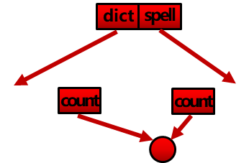
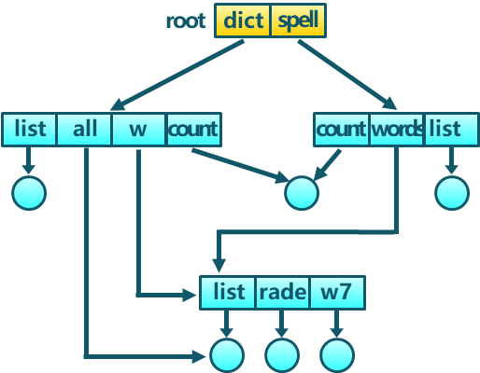
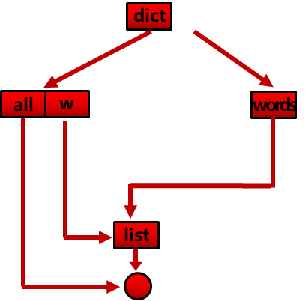
01 基本概念
02 共享与保护
03 系统实现
04 磁盘结构
05 磁盘调度算法
文件共享
使多个用户（进程）共享同一份文件，系统只需保留该文件的一个副本。
基于索引结点的文件共享方式
在树形目录中，当有两个或多个用户要共享一个子目录或文件时，将共享文件或子目录接到两个或多个用户的目录中，才能方便的找到该文件
/dict/count
/spell/count
/dict/w/list
/dict/all
/spell/words/list

Slide 28
01 基本概念
02 共享与保护
03 系统实现
04 磁盘结构
05 磁盘调度算法
文件共享
在共享结点设置一个共享计数器，每当图中增加一对结点共享链时，计数器+1
当用户提出删除该结点的时候，计数器-1
当共享计数器为0时，才真正删除该结点，否则仅删除请求用户的共享链
此种共享方式又称为硬连接

Slide 29
01 基本概念
02 共享与保护
03 系统实现
04 磁盘结构
05 磁盘调度算法
文件共享
利用符号链实现文件共享
为了是用户B能共享用户A的一个文件F，由系统创建一个Link型的新文件，也取名为F
将Link文件F写入用户B的目录中，以实现用户B的目录与文件F的连接
新文件中只包含被连接文件F的路径名
这种共享方式被称为软链接
只有文件的拥有者才拥有指向其索引结点的指针，共享的用户只拥有路径名
若拥有者将文件删除，则共享人员则无法再访问该文件

Slide 30
01 基本概念
02 共享与保护
03 系统实现
04 磁盘结构
05 磁盘调度算法
文件共享
文件共享，软硬兼施
硬连接：多个指针指向一个索引结点，保证只要还有一个指针指向索引结点，索引就不能删除
软连接：把到达共享文件的路径记录起来，要访问文件，根据路径查找文件

Slide 31
01 基本概念
02 共享与保护
03 系统实现
04 磁盘结构
05 磁盘调度算法
文件保护
文件共享可能会导致文件被破坏，被未经过核准的用户修改
建立文件保护机制
控制用户对文件的存取
解决用户对文件的读、写、执行的许可
文件保护通过以下方式实现
口令保护
加密保护
访问控制

Slide 32
01 基本概念
02 共享与保护
03 系统实现
04 磁盘结构
05 磁盘调度算法
文件的访问类型
读：从文件中读
写：向文件中写
执行：将文件装入内存运行
添加：将新信息添加到文件结尾部分
删除：删除文件，释放空间
列表清单：列出文件名和文件属性
重命名：更改文件名称
复制、编辑等

Slide 33
01 基本概念
02 共享与保护
03 系统实现
04 磁盘结构
05 磁盘调度算法
访问控制
根据用户身份进行控制
访问控制列表（Access-Control List），规定每个用户名及其所允许的访问类型
精简访问列表
拥有者：创建文件的用户
组：一组需要共享文件且具有类似访问的用户。
其他：系统中的所有其他用户
文件拥有者在创建文件时，说明创建者用户名及所在的组名；系统创建文件时也将文件主的名字、所属组名列在文件的FCB中。

Slide 34
01 基本概念
02 共享与保护
03 系统实现
04 磁盘结构
05 磁盘调度算法
口令和密码
口令
用户在建立一个文件时提供一个口令
系统创建FCB时附上相应口令
用户请求访问时提供相应口令
系统开销小，口令存在系统内部，不够安全
密码
用户对文件进行加密，文件被访问时需要密钥
保密性强，编码和译码需要时间
口令和密码方式用户文件被他人窃取，访问控制限制文件的访问类型

Slide 35

单选题
2分
【2010】设置当前工作目录的主要目的是（ ）
A
节省外存空间
B
节省内存空间
C
加快文件的检索速度
D
加快文件的读、写速度
提交

Slide 36
单选题
2分
【2009】文件系统中，文件访问控制信息存储的合理位置是（ ）
A
文件控制块
B
文件分配表
C
用户口令表
D
系统注册表
提交

Slide 37
单选题
答案解析
2分
答案解析
【2012】若一个用户进程通过read系统调用读取一个磁盘文件中的数据，则下列关于此过程的叙述中正确的是（ ）
若文件的数据不在内存，则该进程进入睡眠等待状态
请求read系统调用会导致CPU从用户态切换到核心态
read系统调用的参数应包含文件的名称
要读取文件首先要用open系统调用，open的参数包含文件的路径名与文件名，而read只需要open返回的文件描述符，而不需要文件名
read的功能是从文件描述符所只是的文件中读取文件中的n个字节到缓冲区中，
参数为文件描述符fd；buf缓存首地址和传送字节数
A
仅I、II
B
仅I、III
C
仅II、III
D
I、II、III
提交
可为此题添加文本、图片、公式等解析，且需将内容全部放在本区域内。正常使用需3.0以上版本

Slide 38
单选题
2分
【2009】设文件F1的当前应用计数值为1，先建立文件F1的符号链接（软链接）文件F2，再建立文件F1的硬链接文件F3，然后删除文件F1，此时文件F2和文件F3的引用计数值分别是（ ）
A
0、1
1、1
B
C
1、2
2、1
D
提交

Slide 39
单选题
2分
【2017】若文件F1的硬链接为F2，两个进程分别打开F1和F2，获得的文件描述符为fd1和fd2，下列描述中正确的是（ ）
F1和F2的读写指针位置保持相同
F1和F2共享同一个内存索引结点
fd1和fd2分别指向各自的用户打开文件表中的一项
A
仅III
B
仅II、III
C
仅I、II
D
I、II和III
提交

Slide 40
单选题
2分
【2017】某文件系统中，针对每个文件，用户类别分为4类：安全管理员、文件主、文件主的伙伴、其他用户；访问权限分为5种：完全控制、执行、修改、读取、写入。若文件控制块中用二进制位串表示文件权限，为表示不同类别用户对一个文件的访问权限，则描述文件权限的位数至少应为（).
A
5
B
9
C
12
D
20
提交

Slide 41
单选题
2分
【2020】若多个进程共享同一个文件F，则下列叙述中，正确的是（)
A
各进程只能用“读”方式打开文件F
B
在系统打开文件表中仅有一个表项包含F的属性
C
各进程的用户打开文件表中关于F的表项内容相同
D
进程关闭F时，系统删除F在系统打开文件表中的表项
提交

Slide 42
操作系统 | 第四章 文件管理
01
02
03
04
05
基本概念
共享与保护
系统实现
磁盘结构
磁盘调度算法

Slide 43
01 基本概念
02 共享与保护
03 系统实现
04 磁盘结构
05 磁盘调度算法
文件系统的层次结构
用户接口
用户调用接口
文件系统为用户提供的与文件及目录有关的调用
如，新建、打开、读写、关闭……
此层由若干程序模块组成，每块对应一条系统调用
用户发出系统调用的时候，控制即转入相应的模块
文件目录系统
存取控制模块
逻辑文件系统与
文件信息缓冲区
物理文件系统
辅助分配模块
设备管理模块
设备

Slide 44
01 基本概念
02 共享与保护
03 系统实现
04 磁盘结构
05 磁盘调度算法
文件系统的层次结构
用户接口
文件目录系统
管理文件目录
管理活跃文件目录表
管理读写状态信息表
管理用户进程的打开表
管理与组织在存储设备上的文件目录结构
调用下一级存取控制模块
文件目录系统
存取控制模块
逻辑文件系统与
文件信息缓冲区
物理文件系统
辅助分配模块
设备管理模块
设备

Slide 45
01 基本概念
02 共享与保护
03 系统实现
04 磁盘结构
05 磁盘调度算法
文件系统的层次结构
用户接口
存取控制验证
实现文件保护
把用户的访问请求要求与FCB中指示的访问控制权限进行比较
文件目录系统
存取控制模块
逻辑文件系统与
文件信息缓冲区
逻辑文件系统与缓冲区
根据逻辑结构将用户要写的逻辑记录转换成文件逻辑结构内的相应块号
物理文件系统
辅助分配模块
设备管理模块
设备

Slide 46
01 基本概念
02 共享与保护
03 系统实现
04 磁盘结构
05 磁盘调度算法
文件系统的层次结构
用户接口
物理文件系统
把逻辑记录所在的块号转换成实际的物理地址
文件目录系统
存取控制模块
分配模块
空间的分配和回收
逻辑文件系统与
文件信息缓冲区
设备管理模块
分配设备、分配设备读写应用缓存、磁盘调度、启动设备、处理设备中断、释放缓冲、释放设备等
物理文件系统
辅助分配模块
设备管理模块
设备

Slide 47
01 基本概念
02 共享与保护
03 系统实现
04 磁盘结构
05 磁盘调度算法
目录的实现
读取文件必须打开目录
打开文件时，操作系统利用路径名找到相应的目录项
目录项中提供了查找文件磁盘块所需要的信息
目录实现的基本方法
线性表和哈希表
线性表实现对应线性查找，哈希表实现对应散列查找

Slide 48
01 基本概念
02 共享与保护
03 系统实现
04 磁盘结构
05 磁盘调度算法
线性列表
实现简单，二维数组（存储文件名，数据块指针）
创建时
查看是否有同名文件，如果没有增加一个目录项
删除时
根据文件名找到目录项，释放分配的空间
目录项重用
标记为不再使用，或者将其加入空闲目录项表上

Slide 49
01 基本概念
02 共享与保护
03 系统实现
04 磁盘结构
05 磁盘调度算法
哈希表
根据文件名得到一个值，并返回一个指向线性列表中元素的指针
优点：
查找迅速
插入删除比较简单
注意避免冲突
目录是一种特殊的文件，目录查询是在通过在磁盘上反复搜索实现的，需要不断的进行IO操作，为了减小开销，应把目录复制到内存
从而降低磁盘操作次数，提高系统速度

Slide 50
01 基本概念
02 共享与保护
03 系统实现
04 磁盘结构
05 磁盘调度算法
文件的实现
文件，是一种抽象的数据类型
文件的实现研究的是文件的物理结构，即文件在物理存储设备上是如何分布以及组织起来的
文件的分配方式（连续、连接、索引）
存储空间管理（空闲块的管理）

Slide 51
01 基本概念
02 共享与保护
03 系统实现
04 磁盘结构
05 磁盘调度算法
连续分配
头文件指定起始块和长度
I
分配策略
最先匹配、最佳匹配，…
优点
文件读取表现好
高效的顺序和随机访问
缺点
内碎片
文件增长不容易处理

Slide 52
01 基本概念
02 共享与保护
03 系统实现
04 磁盘结构
05 磁盘调度算法
链式分配
文件以数据块链表方式存储
文件头包含了到第一块和最后一块的指针
I
优点
创建、增加、缩小很容易
没有碎片
缺点
无法实现真正的随机访问
可靠性差

Slide 53
01 基本概念
02 共享与保护
03 系统实现
04 磁盘结构
05 磁盘调度算法
索引文件
变长记录文件只能顺序查找，系统开销较大
建立一张索引表以加快检索速度，通过索引可以极大的提高访问速度
索引表本身是定长记录的顺序文件，头文件指向索引表
I
IB
优点
创建、增加、缩小很容易
没有碎片
支持直接访问
缺点
文件小的时候浪费索引的开销
大文件如何处理

Slide 54
01 基本概念
02 共享与保护
03 系统实现
04 磁盘结构
05 磁盘调度算法
大文件索引分配
链式索引块（IB+IB+IB+…）
I
IB
IB
IB
多级索引块（IB*IB*IB*…）
I
IB
IB
IB
IB

Slide 55
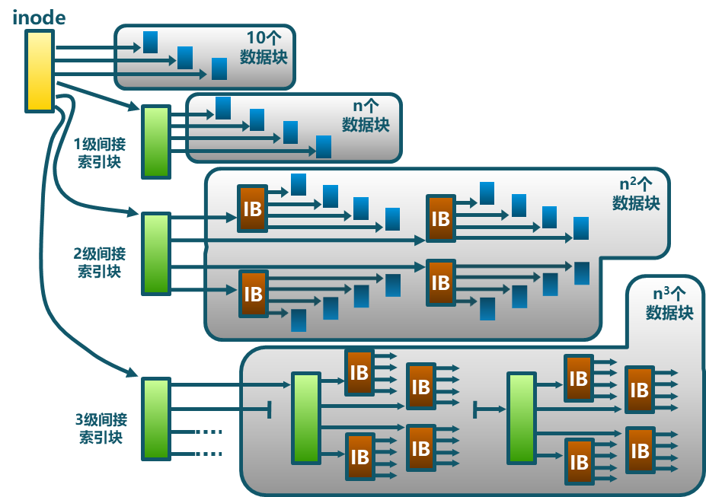
01 基本概念
02 共享与保护
03 系统实现
04 磁盘结构
05 磁盘调度算法
UFS多级索引分配
头文件包含13个指针
10个指向数据块
第11个指向索引块
第12个指向二级索引块
第13个指向三级索引块
效果
提高了文件的大小限制
动态分配，扩展容易
小文件开销小

Slide 56
单选题
2分
【2010】 设文件索引结点中有7个地址项，其中4个地址项是直接地址索引，2个地址项是一级间接地址索引，1个地址项是二级间接地址索引，每个地址项大小为4B，若磁盘索引块和磁盘数据块大小均为256B，则可表示的单个文件最大长度是( ).
A
33KB
B
519KB
C
1057KB
D
16516KB
提交

Slide 57
01 基本概念
02 共享与保护
03 系统实现
04 磁盘结构
05 磁盘调度算法
比较
 | 访问第n个记录 | 优点 | 缺点
顺序分配 | 需访问磁盘1次 | 存取速度快 随机访问 | 文件存储要求连续存储空间 会产生碎片 也不利于文件的动态扩充
连接分配 | 需访问磁盘n次 | 能解决外部碎片问题 提高了外存空间利用率 动态增长方便 | 只能按照文件的指针顺序访问 查找效率低 存放指针消耗外存空间
索引分配 | M级索引需要访问磁盘M+1次 | 可以随机访问 易于文件的增删 | 索引表增加了存储空间的开销 索引表的查找策略对文件系统效率影响很大

Slide 58
01 基本概念
02 共享与保护
03 系统实现
04 磁盘结构
05 磁盘调度算法
文件存储空间管理
目录区
一个文件存储在一个文件卷中
在一个文件卷中，文件的数据信息的空间（文件区）和存放文件控制信息的FCB的空间（目录区）是分离的
文件卷可以是物理磁盘的一部分，也可是整个物理磁盘，甚至是由多个物理磁盘组成
目录区
文件区
物
理
盘
II
卷a
文件区
物
理
盘
I
卷c
目录区
卷b
文件区
物
理
盘
III

Slide 59
01 基本概念
02 共享与保护
03 系统实现
04 磁盘结构
05 磁盘调度算法
文件存储空间管理
文件存储设备分成许多大小相同的物理块
以块为单位来交换信息
文件存储设备的管理实质上是对空闲块的组织和管理
包括空闲块的组织、分配和回收等问题
组织形式
空闲表法
空闲链表法
位示图法
组成连接法

Slide 60
01 基本概念
02 共享与保护
03 系统实现
04 磁盘结构
05 磁盘调度算法
空闲表法
属于连续分配方式，与内存的动态分配方式类似
系统为外存上所有空闲区建立一张空闲盘块表
每个空闲区对应一个空闲表项，记录第一个空闲块号和空闲盘块数量
空闲盘区的分配
首次适应，最佳匹配，最坏匹配等
回收
考虑前后相邻的空闲盘块情况，决定是否合并

Slide 61
01 基本概念
02 共享与保护
03 系统实现
04 磁盘结构
05 磁盘调度算法
空闲链表法
将空闲的盘区穿成一条链
空闲盘块链
以盘块为单位将空闲块链在一起；分配时，根据需求从链首取下若干盘块进行分配；回收时，将回收的盘块依次链到链尾
过程简单，但对一个文件需要多次操作
空闲盘区链
以空闲的盘区（多个盘块）为单位将空闲区链在一起，使用最佳或最差匹配等方式对盘区进行分配，回收时需考虑合并的问题。
一次分配，但要保存盘区大小等信息

Slide 62
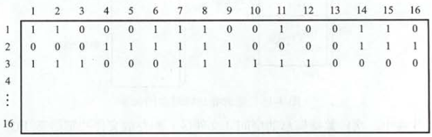
01 基本概念
02 共享与保护
03 系统实现
04 磁盘结构
05 磁盘调度算法
区位图法
用二进制的一个位来表示磁盘中的一个盘块使用情况
磁盘上的所有盘块都有一个二进制位与之对应，
0为空闲，1为分配

Slide 63
01 基本概念
02 共享与保护
03 系统实现
04 磁盘结构
05 磁盘调度算法
区位图法
分配
顺序扫描位示图，从中找出一个或一组值为“0”的二进制位
将找到的二进制位转换成相应的盘块号
第i行，第j列==> 盘块号b = n(i-1)+j
修改位示图令 map[i][j] = 1
回收
将盘号b转换为位示图的行号i和列j
i = （b-1）/ n + 1
j = （b-1) % n +1
修改位示图令 map[i][j] = 0

Slide 64
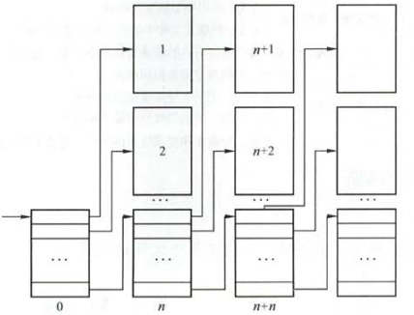
01 基本概念
02 共享与保护
03 系统实现
04 磁盘结构
05 磁盘调度算法
组成链接法
结合了空闲表和空闲链表两个方法
基本思想：
把顺序的n个空扇区地址保存在一个空扇区内
其后一个空扇区内则保存另一顺序空扇区的地址
如此继续，直至所有的空扇区均予以连接
系统只需保存一个指向第一个空扇区的指针

Slide 65
单选题
2分
【2009】下列文件物理结构中，适合随机访问且易于文件扩展的是（ ）
A
连续结构
B
索引结构
C
链式结构且磁盘块定长
D
链式结构且磁盘快变长
提交

Slide 66
单选题
2分
【2013】为支持CD-ROM中视频文件的快速随机播放，播放性能最好的文件数据块组织方式是（ )
A
连续结构
B
链式结构
C
直接索引
D
多级索引结构
提交

Slide 67
单选题
2分
【2015】文件系统用位图法表示磁盘空间的分配情况，位图存于磁盘的32~127号块中，每个盘块占1024字节，盘块和块内字节均从0号开始编号，假设要释放盘块号为409612，则位图中需要修改的位所在的盘块号和块内字节分别是
A
81,1
B
81,2
C
82,1
D
82,2
提交

Slide 68
01 基本概念
02 共享与保护
03 系统实现
04 磁盘结构
05 磁盘调度算法
作业
某文件系统采用索引结点存放文件的属性和地址信息
簇大小为4KB；
每个文件索引结点占64B；
有11个地址项，其中直接地址项8个，一级、二级和三级间接地址项各1个，每个地址项长度为4B。
请回答下列问题:
该文件系统能支持的最大文件长度是多少?（给出计算表达式即可)
文件系统用1M（ 1M = 2^20）个簇存放文件索引结点，用512M个簇存放文件数据。若一个图像文件的大小为5600B，则该文件系统最多能存放多少个这样的图像文件?
若文件F1的大小为6KB，文件F2的大小为40KB，则该文系统获取F1和F2最后一个簇的簇号需要的时间是否相同?为什么?

Slide 69
下课~再见
磁盘、设备管理
主讲教师：张志超 授课班级：2019NIIT
2021-2022 第1学期

